Slide 1

PRESCRIPCIÓN DE MEDICAMENTOS POR SU NOMBRE GENÉRICO
CAPS M.SOSA
CAROLINA BASSINI
DIRECTORA MÉDICA
ANTONELLA FISHER
ADMINISTRATIVA REFERENTE FARMACIA
AXEL DENTI
ADMINISTRATIVO REFERENTE FARMACIA

Slide 2
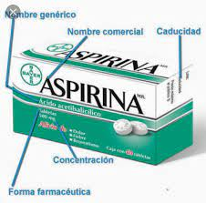
DEFINICIONES
MEDICAMENTO
PRINCIPIO ACTIVO
NOMBRE GENÉRICO
NOMBRE COMERCIAL

Slide 3

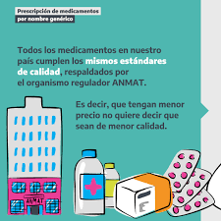
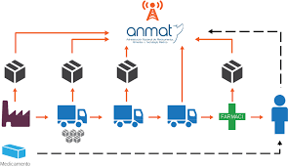
Controlar y fiscalizar la calidad y seguridad de los productos que se comercializan a nivel nacional o importados, destinados al cuidado o el restablecimiento de la salud humana.

Slide 4




“MITOLOGIA GENERICA…”
“AL SER MÁS BARATOS SON DE PEOR CALIDAD”
“UN GENÉRICO PUEDE TENER UN 20% MENOS DEL PRINCIPIO ACTIVO”
“SON MENOS EFICACES”
“COMO MUCHOS VIENEN DEL EXTRANJERO
SE VENDEN SIN CONTROL”

Slide 5
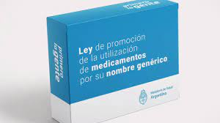
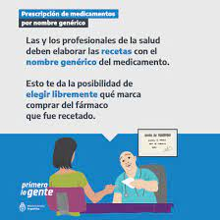
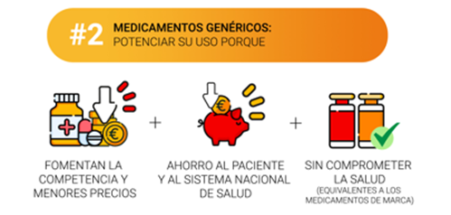

LEGISLACION VIGENTE
LEY 25.649: “Especialidades medicinales y promoción de utilización de medicamentos por su nombre genérico”
“La prescripción debe realizarse de forma OBLIGATORIA expresando el nombre genérico…”
Pero…

Slide 6
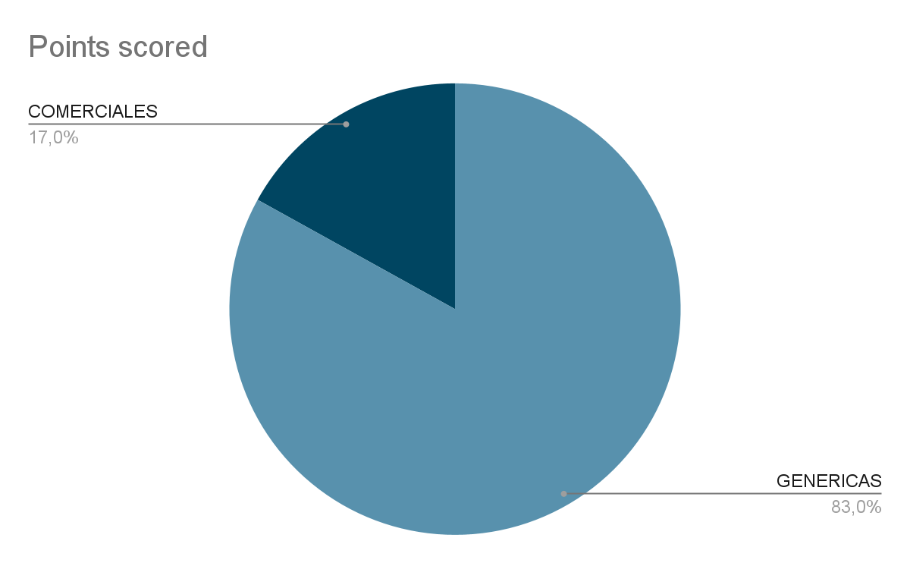
RELEVAMIENTO DE RECETAS DEL CAPS M.SOSA
TOTAL DE RECETAS 926
RECETAS PRESCRIPTAS POR NOMBRE GENÉRICO: 769
RECETAS PRESCRIPTAS POR NOMBRE COMERCIAL: 157 (80% de estas fueron prescriptas por instituciones públicas)
CONCLUSIONES:
A pesar de que es alto el porcentaje de recetas realizadas por nombre genérico, debemos reforzar este tipo de prescripción en el SUMS, donde debería ser del 100%.
No podemos dejar de valorar el impacto que tiene la presencia del Programa Remediar en las farmacias de los Caps, cuyas recetas solo tienen nombres genéricos.

Slide 7

“LOS MEDICAMENTOS COMO BIEN SOCIAL: ACCESO, RACIONALIDAD Y SOBERANÍA”
MUCHAS GRACIAS….

